Slide 1
Metodologie 2
Lekce 2
Lenka Slepičková

Slide 2
Kdy zvolit kvantitativní přístup?
Fenomén, o kterém máme nějaké informace – jsme schopni zformulovat hypotézy
Ověření teorie
Jde nám o čísla, chceme provést srovnání, popsat variabilitu
Chceme zobecňovat naše závěry

Slide 3
Kdy zvolit kvalitativní přístup?
Nové téma, neexistují teorie, je těžké identifikovat proměnné
Chceme usilovat o podrobnější studium fenoménu nebo situace, holisticky a v kontextu, se zaměřením na interpretace, významy, porozumění a/nebo na procesy
Je třeba studovat aktéry v jejich přirozeném prostředí
Nemáme-li ambici zobecňovat naše závěry na populaci

Slide 4
V kvantitativním výzkumu se obvykle setkáme s těmito kroky:
  formulace problému a výzkumné otázky
  informační příprava výzkumu
  formulace hypotéz
  rozhodnutí o populaci a vzorku
  (pilotní studie)
  rozhodnutí o technice sběru informací
  operacionalizace
  konstrukce nástrojů pro tento sběr
  předvýzkum
  sběr dat, zpracování dat
  analýza dat
  interpretace
  závěry

Slide 5
Hypotéza
Hypotéza je očekávání o charakteru věcí, vyvozené z teorie
Hypotéza je ověřitelný výrok o vztazích mezi dvěma jevy
Pravidla pro tvorbu hypotéz
Je oznamovací, jednoznačně formulovanou větou
Obsahuje závislou a nezávislou proměnnou
Obsahuje měřitelné proměnné
Obsahuje tvrzení o rozdílech, vztazích nebo následcích
(Je motivovaná)

Slide 6
Hypotézy
Čím větší kontakt mají lidé s osobami s postižením, tím pozitivnější k nim mají postoj.
Mladší učitelé mají pozitivnější postoje k inkluzi než starší učitelé.
V současných příručkách pro rodiče je více prvků liberální výchovy než v příručkách starších.
Zvýší-li učitel počet pochval, výuka bude efektivnější.
Sociální status rodiny ovlivňuje školní úspěšnost potomků
Sledování programů s násilným obsahem zvyšuje agresivitu u dětí.
Na alternativních ZŠ učitelé komunikují s žáky více partnersky než na běžných ZŠ.

Slide 7
Časté chyby
1. Hypotéza není výrokem o vztazích mezi dvěma jevy
Na vybrané ZŠ Rynárec se šikana nevyskytuje.
Znalost pojmu kyberšikana je mezi dětmi velmi nízká.
Metodický materiál rozšíří teoretickou základnu učitelů odborného předmětu a stane se účelnou a vítanou pomůckou při praktické výuce žáků.
  Pod pojmem zooterapie si většina respondentů představí nejčastěji psa a koně.
2. Hypotéza není ověřitelným výrokem
Pokud se mezi žáky kyberšikana objeví, žáci nebudou vědět jak na tuto situaci správně zareagovat.
Informovanost lidí o osobách s postižením zvyšuje snahu jim pomoci v MHD.
  Čím více bude doba pokrokovější (ekonomicky), tím méně bude lidí věřících.

Slide 8
Časté chyby
Odhadujeme výsledky výzkumu
S drogami se již na ZŠ setkalo více než 70 procent žáků.
4. Snažíme se vysvětlit výsledky výzkumu
Žáci s postižením neužívají drogy příliš často, protože nemají šanci se k nim dostat.
5. Samozřejmé tvrzení
Sociálně silnější rodiny si mohou dovolit lepší, nákladnější technologie pro své děti se sluchovým postižením.
Studenti prvního ročníku medicíny mají méně informací o lupénce než studenti pátého ročníku.
Čím více času tráví matka ve společnosti lidí, tím méně trpí sociální deprivací.
Možnost komunikovat se slyšícími je pro sluchově postižené přínosem, integrace posiluje rovnost možností rozvoje a sebeuplatnění.

Slide 9
Konceptualizace, operacionalizace
Konceptualizace
Je přesnou definicí konceptů (a jejich dimenzí), používaných ve výzkumu.
Operacionalizace
Neříká, co to je studovaný fenomén, ale říká, jak jej poznat.
Definované pojmy převádíme do zkoumatelné podoby, tj. na empiricky zjistitelné, nějakým způsobem měřitelné údaje.
Operacionalizace vyjadřuje koncept popisem operací, kterými bude měřen.
V praxi probíhá jako stanovování indikátorů.
Notes:
Zpět k příkladu výzkumu.

Slide 10
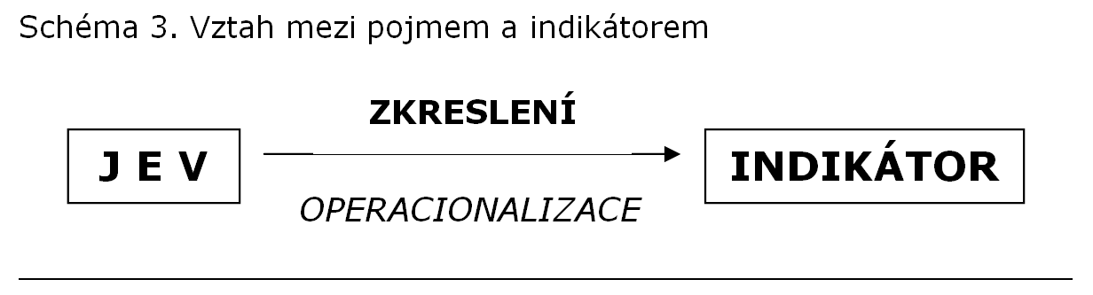

Slide 11
Příklad hypotéz a procvičování indikátorů
1. Lidé, kteří jsou deprivovaní, více tíhnou k náboženství než lidé, kteří nejsou deprivovaní.

Slide 12
Příklad: Koncept deprivace
Deprivace
KONCEPT
DIMENZE KONCEPTU
Fyzická
Ekonomická
Sociální
Politická
Psychická
Sociální deprivace je situace strádání ve společenské oblasti,
sociální izolace a narušení sociální identity a dovedností.
KONCEPTUALIZACE
Indikátor č. 1
Sociální izolace:
Počet přátel
kontakt s rodinou
angažmá v organizacích
kontakt se sousedy
Indikátor č. 2
Nedostatek oceněných rolí
povolání
- stav
Indikátor č. 3
Sociální dovednosti
introverze/extrovezre
asertivita
OPERACIONALIZACE

Slide 13
Příklad: Religiozita
Religiozita
KONCEPT
DIMENZE KONCEPTU
Postoje
Víra
Chování
Oficiální deklarace
KONCEPTUALIZACE
Indikátor č. 1
Indikátor č. 2
Indikátor č. 3
OPERACIONALIZACE

Slide 14
2. Pohádky rozvíjejí obrazotvornost dětí.
3. Dívky jsou v učebnicích prvouky zobrazovány stereotypněji než chlapci.
4. Čím je společnost frustrovanější, tím je také krvelačnější.
5. Děti žijící po rozvodu rodičů ve střídavé péči jsou v životě úspěšnější než děti žijící po rozvodu převážně s jedním rodičem.

Slide 15
Kdy hypotézy v kvantitativním výzkumu neformulujeme?
Je-li výzkum deskriptivní a má jen jednu proměnnou
Př. Jaké jsou souhrnné výkony žáků v testu PISA?
Jak vypadá typický den svobodné matky?
Jaké jsou projevy agresivity ve škole?
Jaké je časové zastoupení jednotlivých činností učitele na hodině biologie?

Slide 16
Validita
schopnost indikátoru měřit koncept, který skutečně měřit zamýšlíme
validní měření je pak takové, kdy měřicí nástroj skutečně měří koncept, který má být měřen, zatímco nevalidní měření zamýšlený jev nepostihuje
validita indikátoru platí vždy pouze pro kontext, v němž byla ověřena, tzn. v kontextu daného jevu

Slide 17
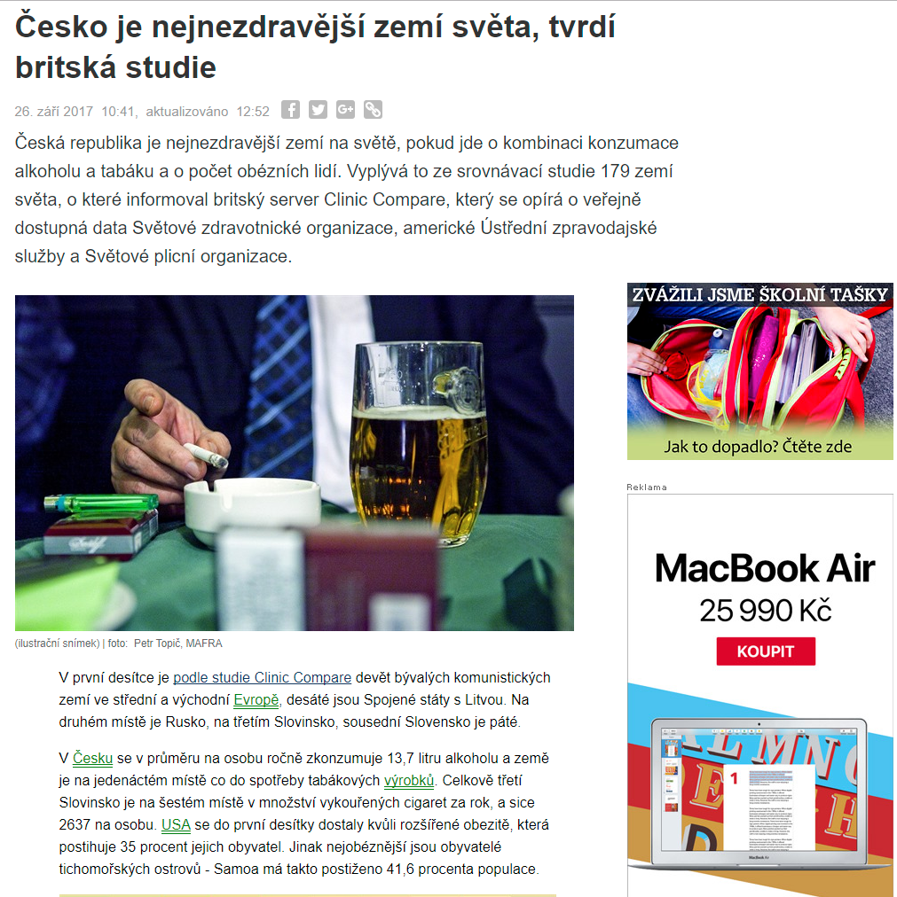

Slide 18
Reliabilita
schopnost indikátoru měřit koncept bez náhodného kolísání a zkreslení
reliabilní měření je takové, kdy v případě, že se stav pozorovaného předmětu nezměnil, dosahuje měření stále stejného výsledku.
metodou, jak zajistit co nejvyšší míru reliability je standardizace, neboli zajištění totožných podmínek pro všechna měření. Zajišťujeme, že sběr empirické informace musí probíhat ve standardizovaném prostředí (např. domácnost respondenta), za standardizovaných podmínek (rozhovor tváří v tvář, bez přítomnosti další osoby) a pomocí standardizovaného výzkumného nástroje (dotazník s předepsanými otázkami i odpověďmi, daným pořadím atp.).

Slide 19
Reprezentativita
Možnost zobecnění výsledků - určuje, zda to, co bylo vyzkoumáno, je možné vztáhnout i na další objekty, které přímo nebyly předmětem zkoumání
Generalizovat informace lze pouze v případě, že výběrový soubor je zmenšeninou souboru základního, tzn. že oba soubory se neliší v rozložení žádné z myslitelných vlastností, jenom svojí velikostí.
Reprezentativita není určována jen počtem zkoumaných jednotek a návratností, ale i mechanismem jejich výběru ze základního souboru.

Slide 20
Populace x vzorek
Základní soubor x výběrový soubor
xxxxxxxxxxxxxxxxxxxxxxxxxxxxxxxxxxxxxxxxxxxxxxxxxxxxxxxxxxxxxxxxxxxxxxxxxxxxxxxxxxxxxxxxxxxxxxxxxxxxxxxxxxxxxxxxxxxxxxxxxxxxxxxxxxxxxxxxxxxxxxxxxxxxxxxxxxxxxxx
X x
x
x x
x x x
x x
x

Slide 21
Redukce populace na vzorek
Vzorek (výběrový soubor) = skupina jednotek, které skutečně pozorujeme
Populace (základní soubor) = soubor jednotek, o kterém předpokládáme, že jsou pro něj naše závěry platné
Jak dosáhnout co největší podobnosti vzorku a populace?

Slide 22
Výběr vzorku I. Výběry zajišťující reprezentativitu
Náhodný výběr – každý prvek populace má stejnou pravděpodobnost, že se do vzorku dostane
Reprezentuje známé i neznámé vlastnosti populace
Jsme schopni vyčíslit, jak se vzorek liší od populace
Prostý náhodný výběr, systematický výběr, náhodný stratifikovaný výběr, vícestupňový náhodný výběr
Závislost na tzv. opoře výběru: seznam jednotek základní populace, z něhož vzorek vybíráme
Kvótní výběr – imituje ve struktuře vzorku známé vlastnosti populace
- Omezujeme se jen na několik málo proměnných
Musíme populaci znát
- Závislost na tazateli atd.
Notes:
Systematický výběr – každá n-tá jednotka ze seznamu (první ale musí být vybrána náhodně!), stratifikovaný – populace je rozdělena do skupin (například studenti jednotlivých ročníků) a vybírá se náhodně z těchto skupin, vícestupňový – nejprve se náhodně vybírají uskupení (okresy), pak teprve jedinci atd.

Slide 23
Výběr vzorku II. Výběry nezajišťující reprezentativitu
Účelový výběr/Záměrný – je založen na úsudku výzkumníka o tom, co by mělo být pozorováno a co je možné pozorovat
Dostupný výběr
Samovýběr/Anketa - odpovídá ten, kdo má zájem
Sněhová koule
- Velké omezení pro generalizaci našich závěrů
Notes:
Problém samovýběru;

Slide 24
Orientační návod pro vztah mezi velikostí základního a výběrového souboru (Gavora, 2010)
Základní soubor | Výběrový soubor
100 | 80
200 | 135
300 | 169
400 | 196
500 | 217
1000 | 278
1500 | 357
10000 | 370

Slide 25
Pilotní studie
cílem je zjistit, zda je náš výzkum např. v dané populaci vůbec možný
ověřuje, zda informace, kterou požadujeme, v naší populaci vůbec existuje a zda je dosažitelná
je prováděna např. na malé skupině vybrané z populace, kterou hodláme studovat
často kvalitativní techniky
důležitá hlavně tehdy, pokud nemáme opravdu hlubokou znalost o zkoumané populaci

Slide 26
Předvýzkum
účelem předvýzkumu je odzkoušení nástrojů (př. dotazníku), které jsme pro náš výzkum zkonstruovali
zkoušíme i analytický postup

